Slide 1

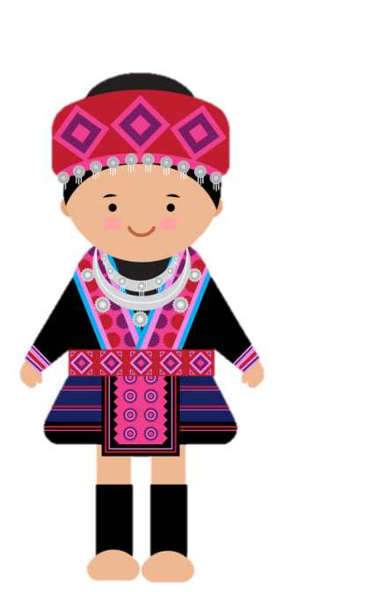
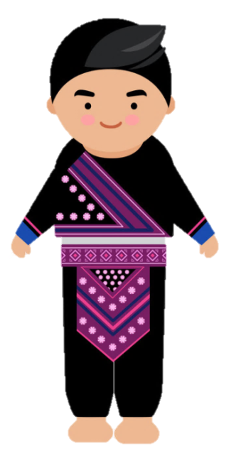
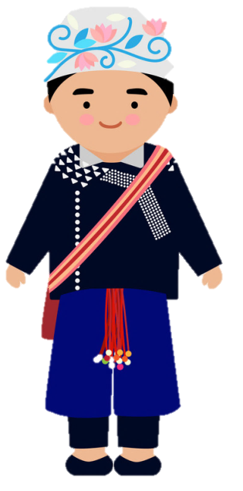
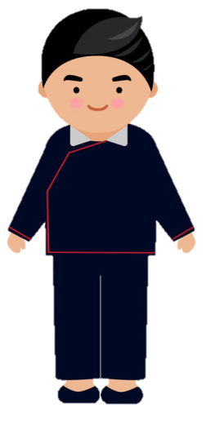
1. Ôn và khởi động

Slide 2
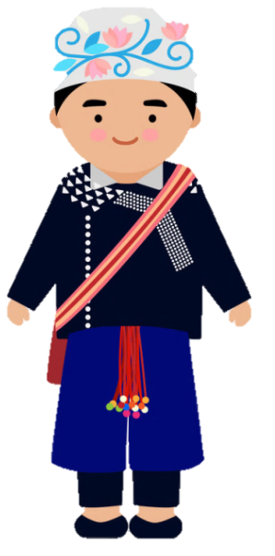

Notes:
Bản quyền thuộc về: FB Hương Thảo - https://www.facebook.com/huongthaoGADT/

Slide 3
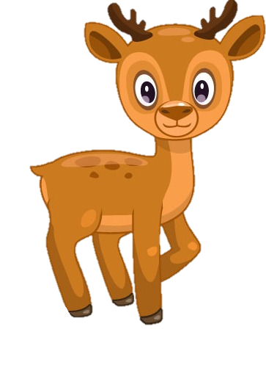



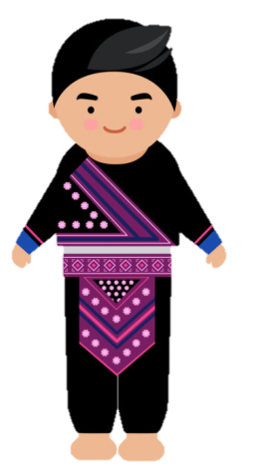
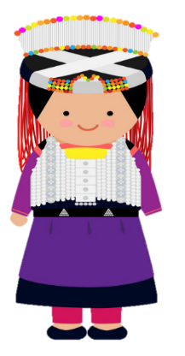
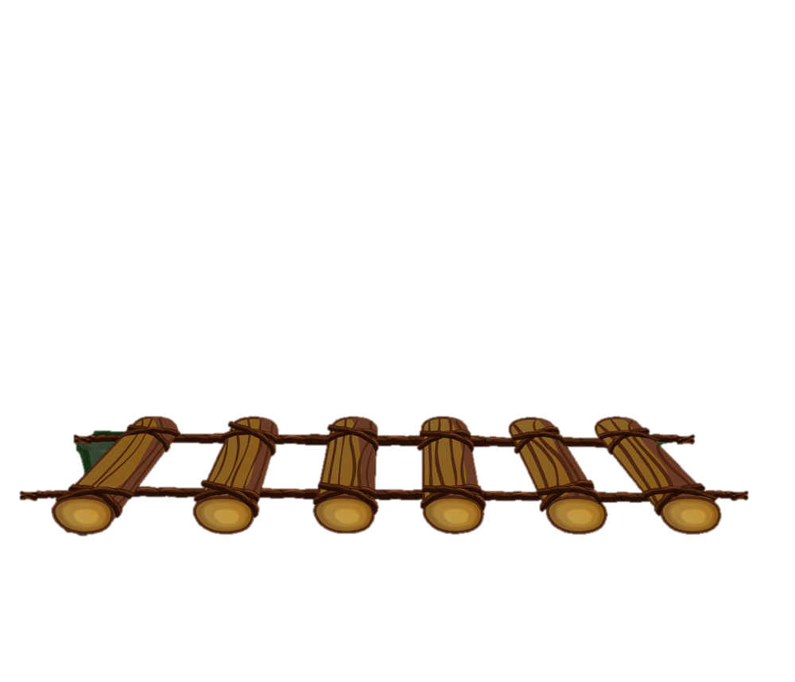
Hằng ngày các bạn học sinh vùng cao phải đi bộ mấy tiếng đồng hồ, vượt bao con núi, dòng sông mới đến được điểm trường, đến được với con chữ. Bây giờ các bạn miền xuôi ơi hãy giúp các bạn ấy qua sông dễ dàng bằng cách là trả lời đúng các câu hỏi để xây cầu nhé!
1
2
3
4
5
CẢM ƠN CÁC BẠN NHÉ!
CHÚNG MÌNH SẼ
CỐ GẮNG HỌC TỐT, MAI SAU GIÚP NƯỚC NON NHÀ !
Đến bài mới
Notes:
Bấm vào các câu hỏi để ra trả lời, trả lời xong bấm quay về, bấm enter để từng đoạn cầu được xây lên

Slide 4

Bài trước em được nghe câu chuyện gì?
0
5
3
2
4
1
Đáp án:
Búp bê và dế mèn
Trở về

Slide 5
Ai đã hát tặng cho búp bê?
0
5
3
2
4
1
Đáp án:
Dế mèn
Trở về

Slide 6
Tiếng hát của dế mèn khiến cho búp bê cảm thấy thế nào?
0
5
3
2
4
1
Đáp án: Hết mệt
Trở về

Slide 7
Đọc to các âm sau:
0
5
3
2
4
1
a, b, c, d
Trở về

Slide 8
Đọc to các tiếng sau:
0
5
3
2
4
1
bà, cá, bê, dê
Trở về

Slide 9

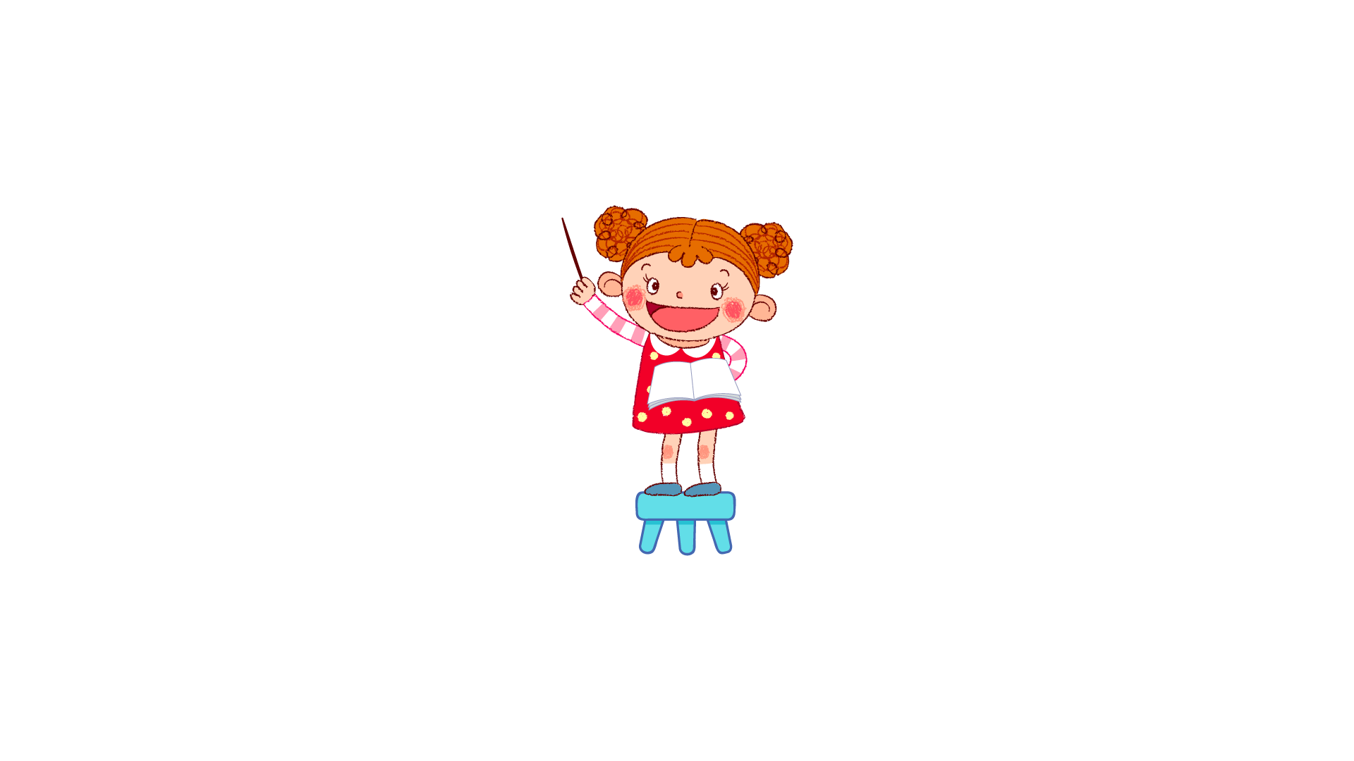


Bài 6

Slide 10
Design by: Hương Thảo
Tiết 1

Slide 11

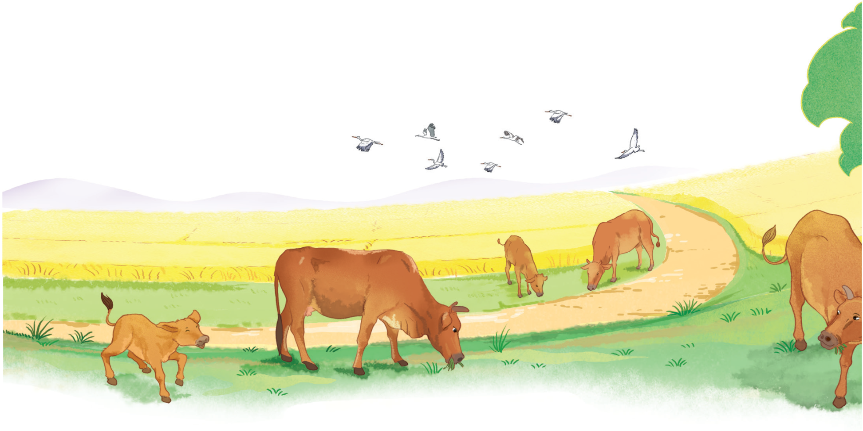
Đàn bò gặm cỏ.
o
o
̉

Slide 12

o

Slide 13
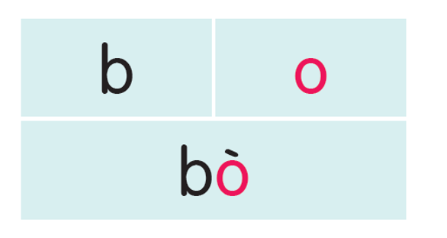
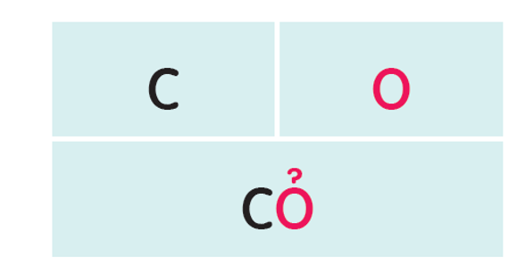

Slide 14




Slide 15
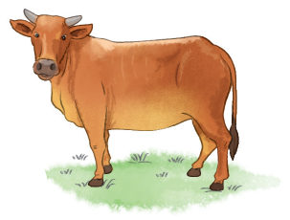
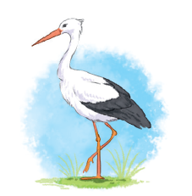
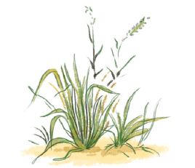
bò
cò
cỏ

Slide 16


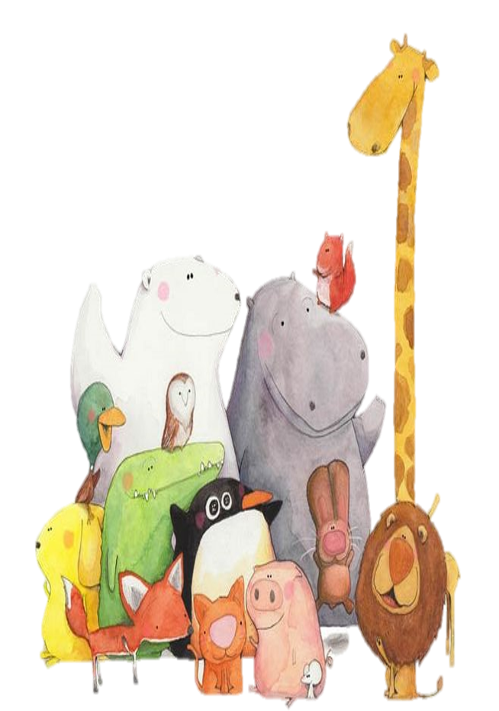
Viết bảng

Slide 17



Slide 18



Slide 19






Tiết 2

Slide 20

3
Tập viết
o
o
bò
cỏ

Slide 21

Bê có cỏ

Slide 22
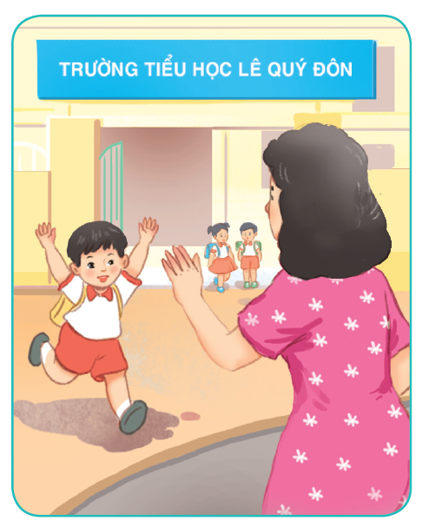

Chào hỏi
Con chào mẹ ạ!

Slide 23
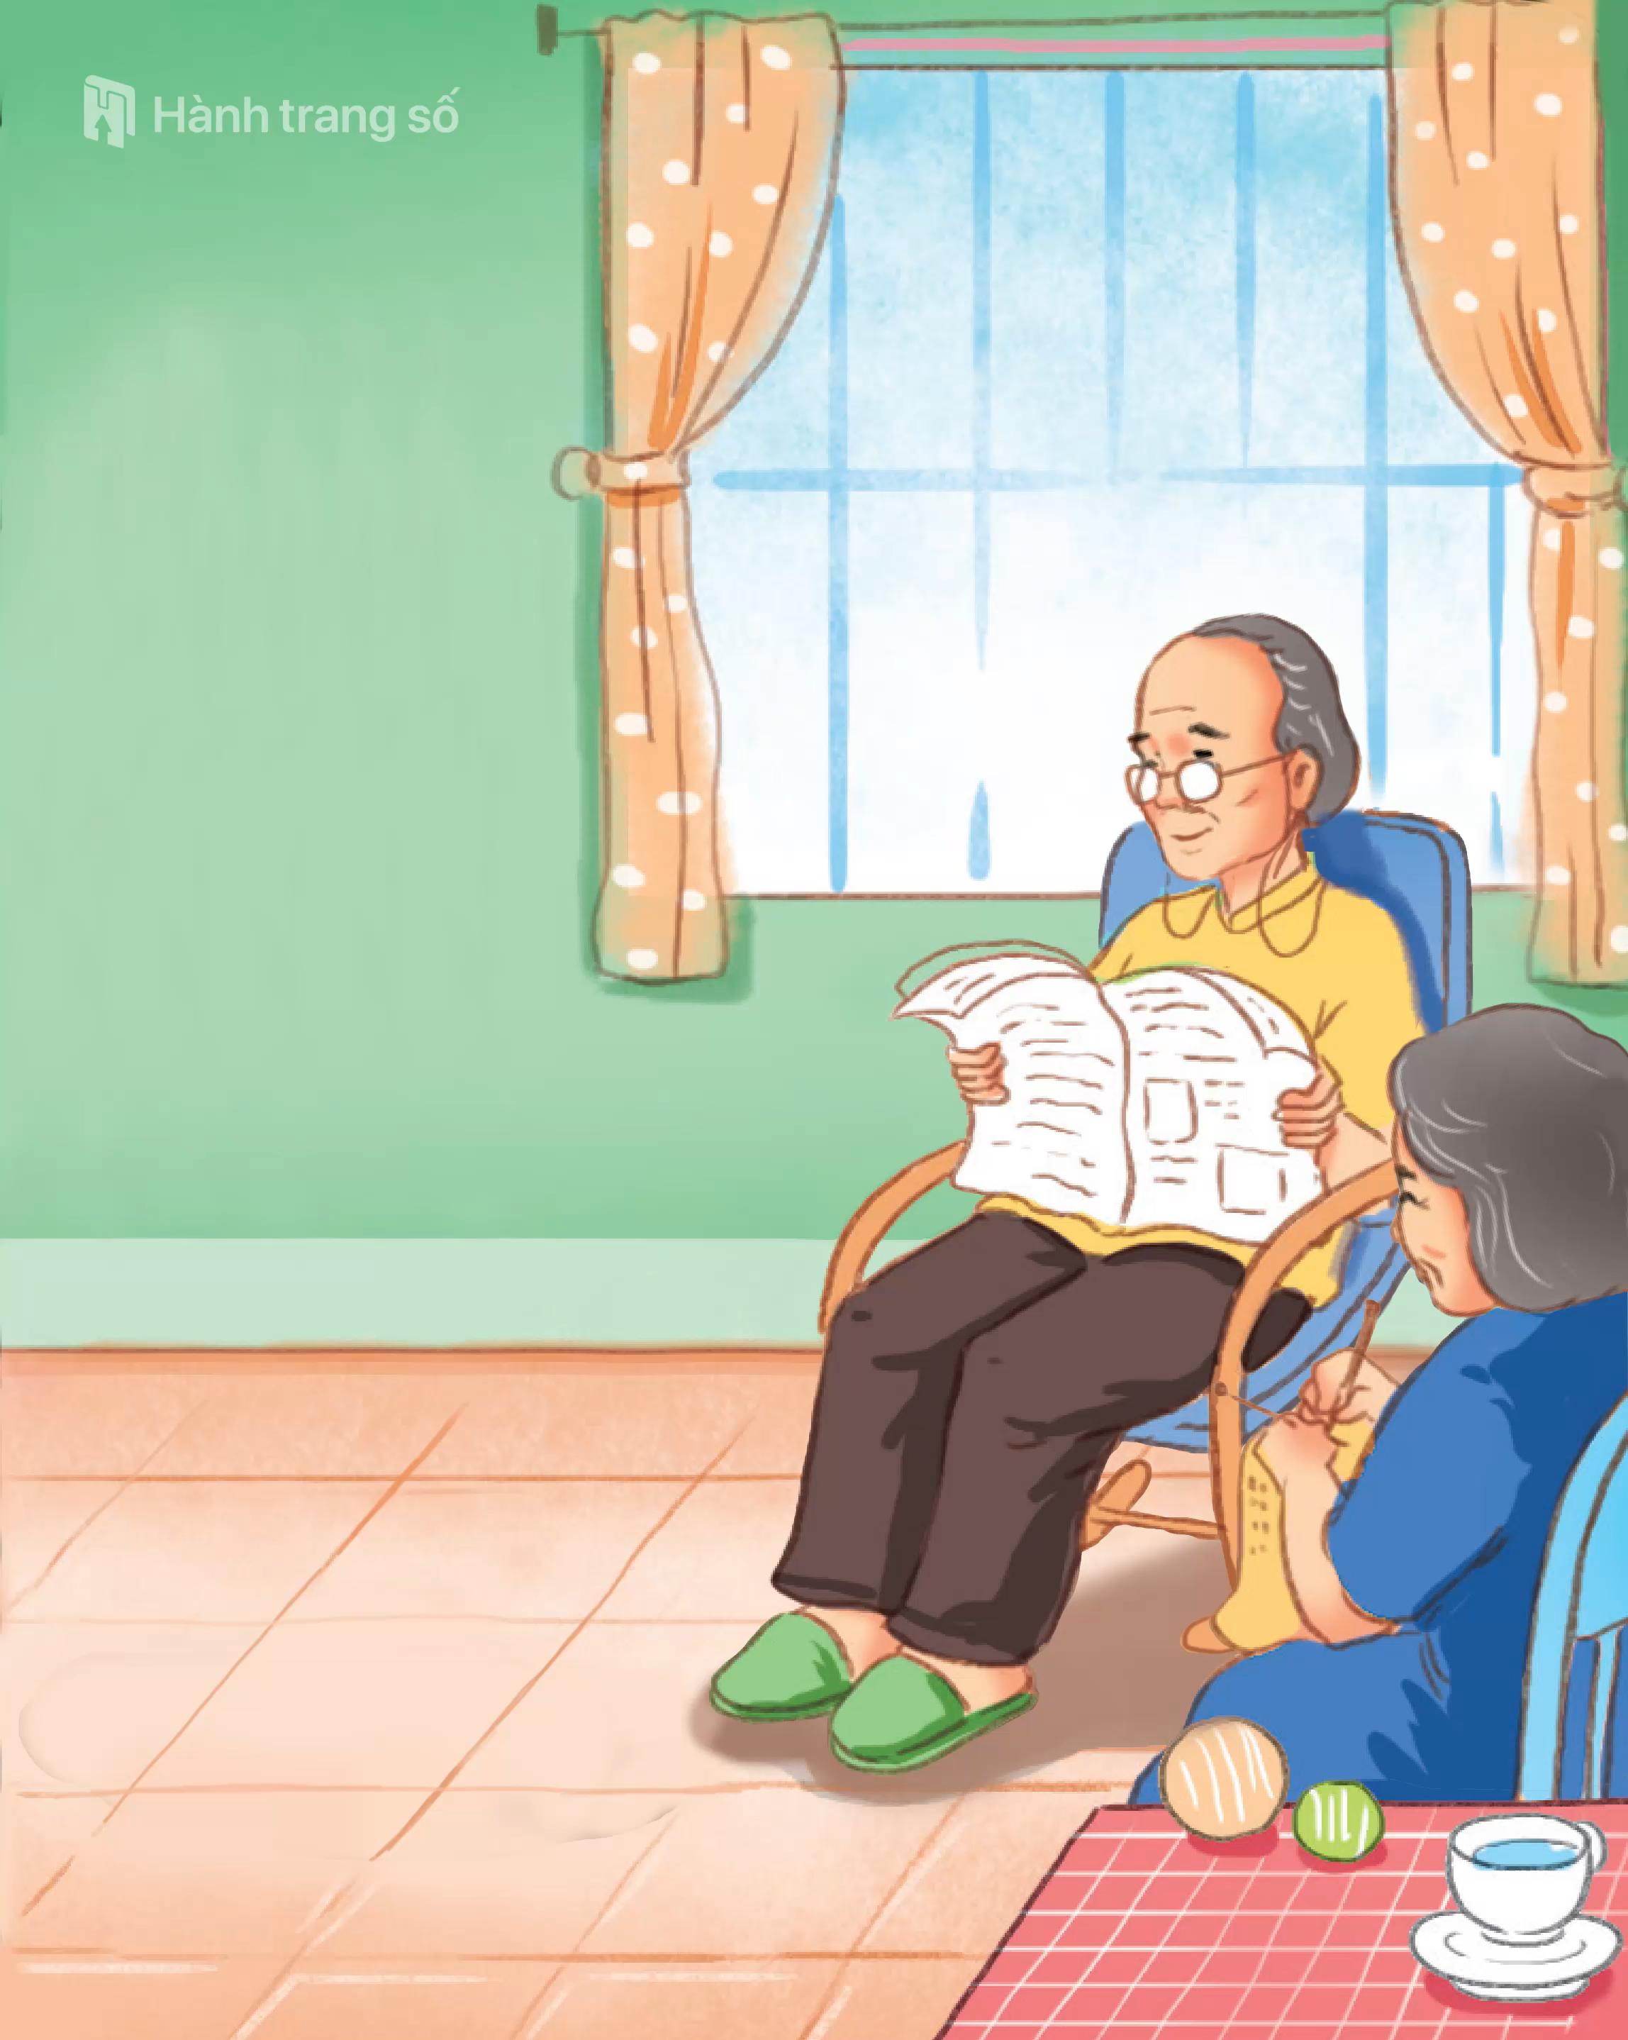

Slide 24

CỦNG CỐ BÀI HỌC
Hôm nay các con học âm gì?
Về nhà thực hành chào hỏi bố mẹ, ông bà

